Slide 1

Lektion 10 H – INTENT Question Game
Jonas Freiknecht, 2021, v1.3
www.jofre.de

Slide 2
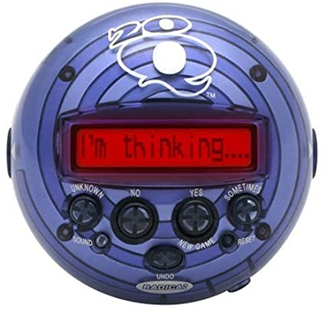
Was wir lernen werden
Skills zu schreiben, die mehrere Interaktionen mit dem Benutzer beinhalten
Einführung eines Kontextes, in dem sich der Assistent derzeit befindet
Implementieren eines Spiels, in dem der Bot einen Gegenstand errät, indem er dem Benutzer Fragen dazu stellt.

